Slide 1



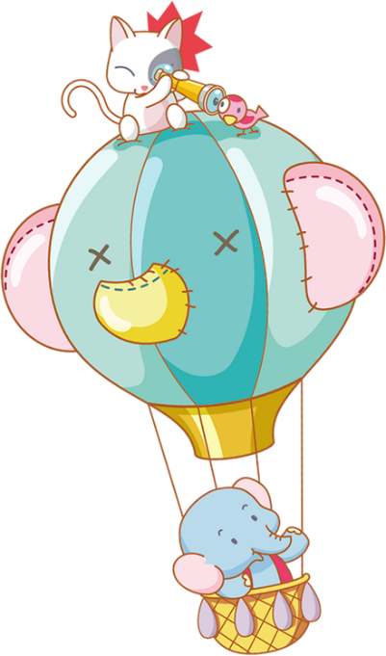







Tập đọc 4
THƯ THĂM BẠN
Notes:
本PPT模板部分元素使用了幻灯片母版制作。如果需要修改，点击-视图-幻灯片母版-修改；完成后关闭编辑母版即可。

Slide 2
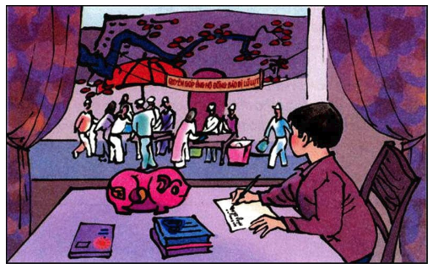


Slide 3

NỘI DUNG
1. Luyện đọc đúng
2. Tìm hiểu bài
3. Luyện đọc diễn cảm

Slide 4
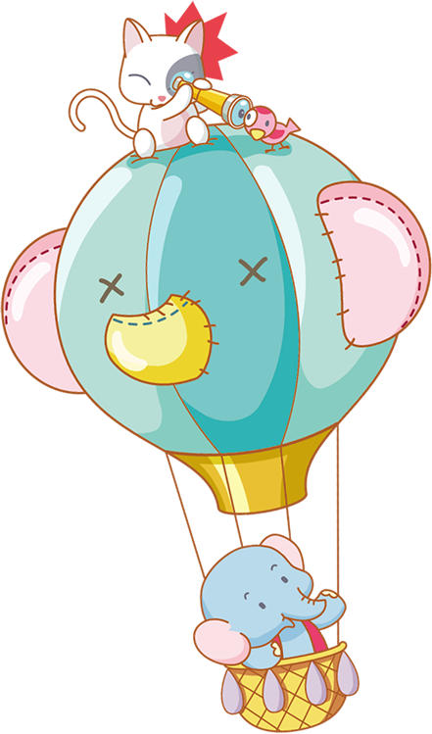
01
LUYỆN ĐỌC ĐÚNG

Slide 5
THƯ THĂM BẠN
Hoà Bình, ngày 5 tháng 8 năm 2000
Bạn Hồng thân mến,
Mình là Quách Tuấn Lương, học sinh lớp 4B Trường Tiểu học Cù Chính Lan, thị xã Hoà Bình. Hôm nay, đọc báo thiếu niên tiền phong, mình rất xúc động được biết ba Hồng đã hi sinh trong trận lũ lụt vừa rồi. Mình gửi bức thư này chia buồn với bạn.
Hồng ơi !
Mình hiểu Hồng đau đớn và thiệt thòi như thế nào khi ba Hồng đã ra đi mãi mãi. Nhưng chắc là Hồng cũng tự hào về tấm gương dũng cảm của ba xả thân cứu người giữa dòng nước lũ. Mình tin rằng theo gương ba, Hồng sẽ vượt qua nỗi đau này. Bên cạnh Hồng còn có má, có các cô bác và có cả những người bạn mới như mình.
Mấy ngày nay, ở phường mình và khắp các thị xã đang có phong trào quyên góp ủng hộ đồng bào khắc phục thiên tai. Trường mình cũng vừa tổ chức đợt góp đồ dùng học tập giúp các bạn vùng lũ lụt. Riêng mình gửi giúp Hồng toàn bộ số tiền mình bỏ ống từ mấy năm nay. Hồng nhận cho mình nhé!
Chúc Hồng khoẻ. Mong nhận được thư bạn.
Bạn mới của Hồng
Quách Tuấn Lương

Slide 6
CHIA ĐOẠN
Đoạn 1: Từ đầu đến ... chia buồn với bạn.
Đoạn 2: Tiếp theo ... như mình.
Đoạn 3: Phần còn lại.

Slide 7
LUYỆN ĐỌC
Từ ngữ
Câu
Quách Tuấn Lương
Cù Chính Lan
lũ lụt
khắc phục
Nhưng chắc là Hồng cũng tự hào về tấm gương dũng cảm của ba xả thân cứu người giữa dòng nước lũ.

Slide 8
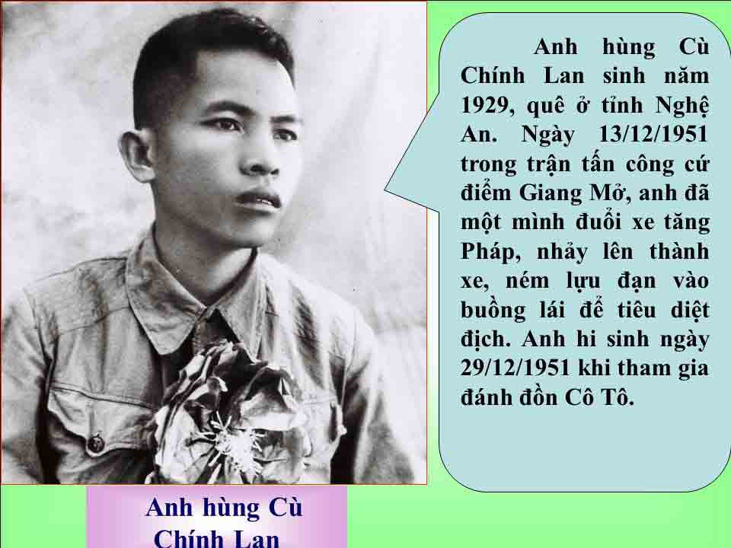
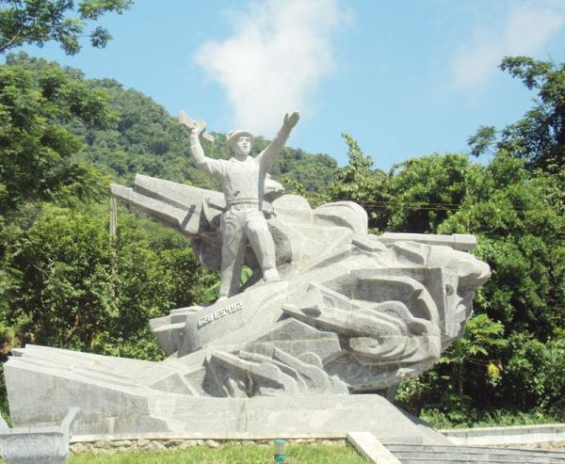
Anh hùng chiến tranh Việt Nam - Cù Chính Lan
Tượng đài chiến thắng tại
Giang Mỗ (Bình Thanh – Cao Phong)

Slide 9
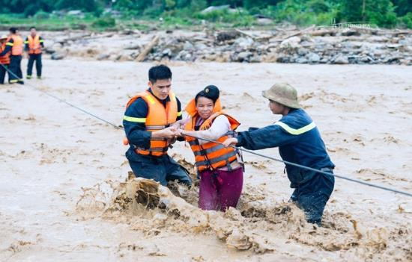
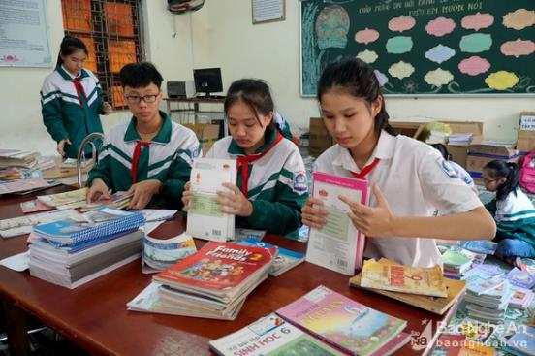
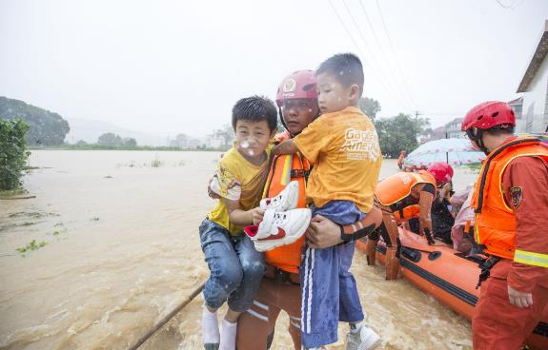
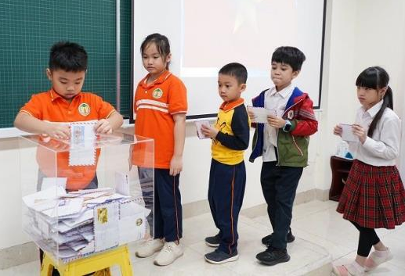
GIẢI NGHĨA TỪ
xả thân
quyên góp

Slide 10
02
TÌM HIỂU BÀI

Slide 11

Bạn Lương viết thư cho bạn Hồng để làm gì?
Lương viết thư cho Hồng để chia buồn với bạn về việc bố bạn bị lũ cuốn trôi.

Slide 12
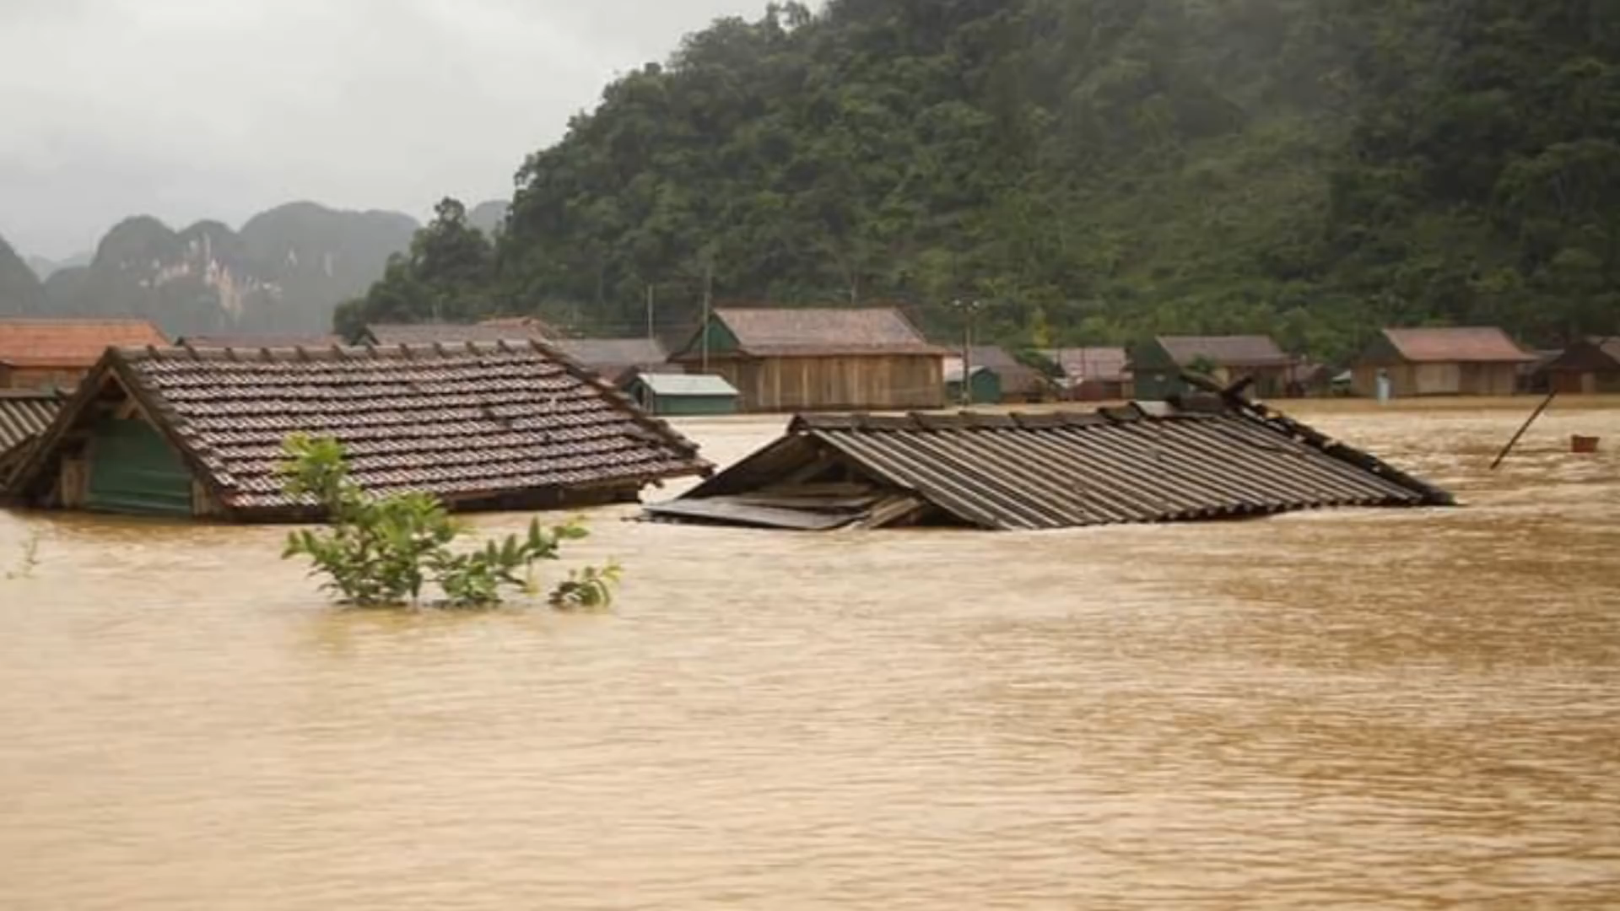

Slide 13

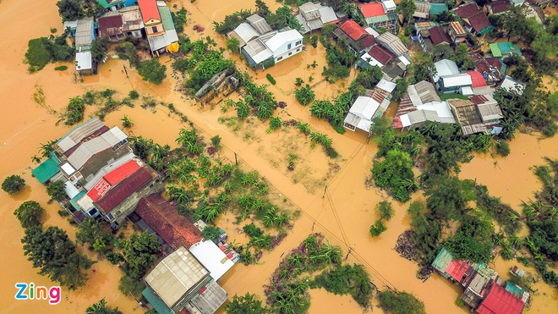
Lương có cảm xúc gì đối với đồng bào bị lũ lụt và bạn Hồng?

Slide 14

Tìm những câu văn cho thấy bạn Lương rất thông cảm với bạn Hồng?
- Hôm nay, đọc báo Thiếu niên Tiền phong, mình rất xúc động được biết ba của Hồng đã hi sinh trong trận lũ lụt vừa rồi.
- Mình gửi bức thư này chia buồn với bạn.
- Mình hiểu Hồng đau đớn và thiệt thòi như thế nào khi ba Hồng ra đi mãi mãi.
ra đi = chết = mất = qua đời,…
Khi giao tiếp, cần lựa chọn từ ngữ phù hợp với mục đích, hoàn cảnh.

Slide 15

Tìm những câu văn cho thấy bạn Lương biết cách an ủi bạn Hồng?
Chắc là Hồng cũng tự hào về tấm gương dũng cảm của ba xả thân cứu người giữa dòng nước lũ.
Mình tin rằng theo gương ba, Hồng sẽ vượt qua nỗi đau này.
Bên cạnh Hồng còn có má, có cô bác và có cả những người bạn mới như mình.
Khơi gợi lòng tự hào
Khuyến khích
Làm bạn yên lòng
Nếu là Lương, em sẽ nói gì để an ủi bạn?

Slide 16

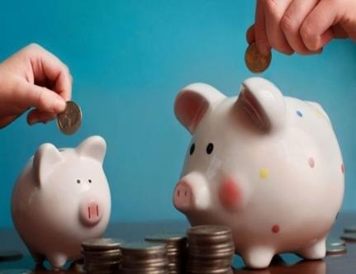
Mọi người và Lương đã làm gì để giúp đỡ Hồng và đồng bào lũ lụt?
Phong trào quyên góp ủng hộ đồng bào khắc phục thiên tai.
Quyên góp: vận động mọi người góp tiền của để làm việc nghĩa hay việc lợi ích chung.
Tổ chức đợt góp đồ dùng học tập giúp các bạn vùnglũ lụt
Lương tặng bạn toàn bộ số tiền bỏ ống trong mấy năm.
Bỏ ống: dành dụm, tiết kiệm

Slide 17
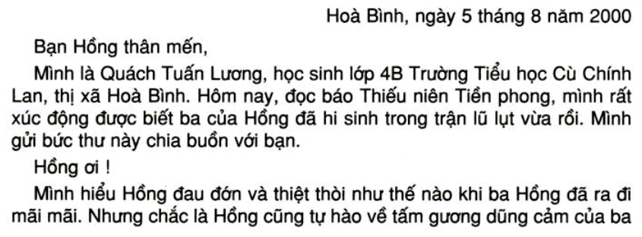
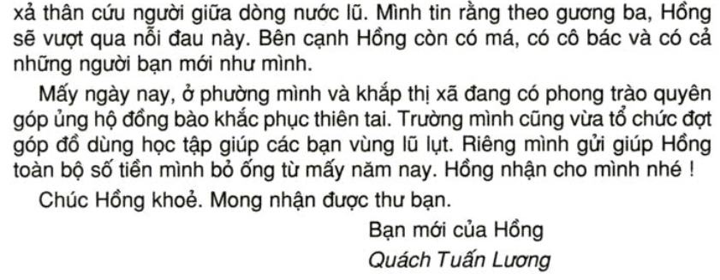
Những dòng mở đầu và kết thư cung cấp thông tin gì?
Nêu tác dụng của những dòng mở đầu và kết thúc bức thư.
- Những dòng mở đầu bức thư cho biết rõ địa điểm, thời gian viết thư, lời chào hỏi người nhận thư.
- Những dòng cuối bức thư ghi lời chúc, lời nhắn nhủ, cám ơn, hứa hẹn và kí tên, ghi họ và tên người viết thư.

Slide 18
Nêu bố cục của một bức thư
Đầu thư
Thành phố, ngày tháng năm
Lời chào hỏi
Lý do viết thư
Phần thân
Thăm hỏi
Giới thiệu/Thông báo tình hình
Điều muốn nói/ Câu chuyện muốn kể
Thể hiện tình cảm
Cuối thư
Lời tạm biệt. Lời chúc, mong muốn
Lời hứa hẹn
Tùy thuộc vào mục đích viết thư, có nhiều loại thư khác nhau: thư thăm hỏi, thư tình, thư mời, thư mật, thư ngỏ, ...
Kí tên người gửi

Slide 19
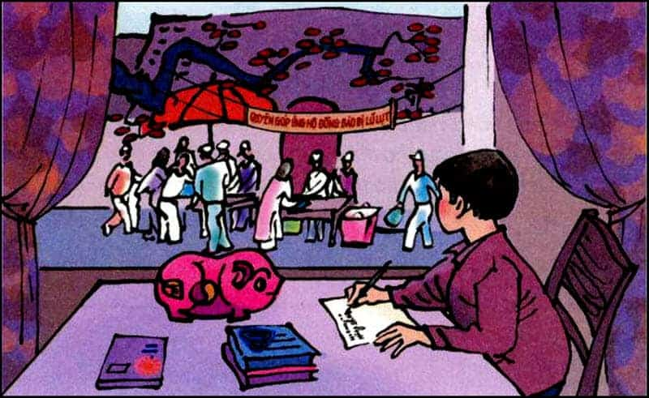

NỘI DUNG
Bức thư nói lên nỗi lòng thương bạn, muốn chia sẻ khó khăn cùng bạn khi bạn gặp chuyện buồn, khó khăn trong cuộc sống của Lương.

Slide 20



Qua câu chuyện trên, em học được điều gì?
Thương người như thể thương thân
Biết thương yêu, giúp đỡ những người khó khăn.
BÀI HỌC
Biết thăm hỏi, chủ động viết thư an ủi,
động viên bạn bè, người thân khi cần.

Slide 21
03
LUYỆN ĐỌC
DIỄN CẢM

Slide 22

Nhận xét giọng đọc của bài.
Giọng đọc chậm rãi, trầm, thể hiện sự đồng cảm, chia sẻ chân thành.
Nhấn giọng vào một số từ thể hiện sự mất mát, đau thương và sự cảm thông, an ủi

Slide 23
Đọc diễn cảm
Mình hiểu Hồng đau đớn và thiệt thòi như thế nào khi ba Hồng đã ra đi mãi mãi. Nhưng chắc là Hồng cũng tự hào về tấm gương dũng cảm của ba xả thân cứu người giữa dòng nước lũ. Mình tin rằng theo gương ba, Hồng sẽ vượt qua nỗi đau này. Bên cạnh Hồng còn có má, có các cô bác và có cả những người bạn mới như mình.

Slide 24

CẢM ƠN VÌ CÁC CON
ĐÃ RẤT TÍCH CỰC TRONG TIẾT HỌC.
CHÚC CÁC CON MỘT NGÀY TRÀN ĐẦY NĂNG LƯỢNG VÀ BÌNH AN TRONG MÙA DỊCH COVID!

